Slide 1



EKONOMSKI FAKULTET
Sveučilište u Dubrovniku

Slide 2

ZAŠTO ODABRATI????
Ekonomski fakultet u Dubrovniku
Imate jako veliki izbor budućih zanimanja
Učite praktične stvari
Možete steći double degree diplomu tako da jedan semestar provedete na Sveučilištu u Palermu
Radite u manjim grupama
Studirate na partnerskim europskim visokim učilištima (Španjolska, Italija, Francuska, Njemačka…)

Slide 3




3
IT menadžment
2
5
Marketing
Financijski menadžment
1
4
SMJEROVI
Turizam
Hotelijerstvo,
restoraterstvo i
gastronomija

Slide 4

1 .
EKONOMIJA I POSLOVNA EKONOMIJA

Slide 5

postani budući …
MENADŽER
u turizmu, ugostiteljstvu, hotelskoj industriji i javnom sektoru
1
Turizam
Razvijat ćete znanja, vještine i kompetencije potrebne suvremenom poslovnom okruženju.
PRIJEDIPLOMSKI: 3 godine, Sveučilišni prvostupnik/ca poslovne ekonomije (univ.bacc.oec.)
DIPLOMSKI: 2 godine, Sveučilišni magistar/ra poslovne ekonomije (univ.mag.oec.)

Slide 6

postani budući …
MARKETING
menadžer
2
Marketing
Osposobit ćete se za rad u različitim oblicima organizacija u privatnome ili javnom sektoru na poslovima koji uz pomoć marketinških kanala, marketinških informacija i tržišnih mogućnosti zahtijevaju osvajanje tržišta strateškim upravljanjem.
PRIJEDIPLOMSKI: 3 godine, Sveučilišni prvostupnik/ca poslovne ekonomije (univ.bacc.oec.)
DIPLOMSKI: 2 godine, Sveučilišni magistar/ra poslovne ekonomije (univ.mag.oec.)

Slide 7

postani budući …
MENADŽER
informacijskih tehnologija
3
IT
menadžment
Na tržištu vlada neprestana potreba za ljudskim potencijalima koji su obrazovani za kreiranje, korištenje i upravljanje informacijskim tehnologijama, kako u RH, tako i u europskim zemljama.
PRIJEDIPLOMSKI: 3 godine, Sveučilišni prvostupnik/ca poslovne ekonomije (univ.bacc.oec.)
DIPLOMSKI: 2 godine, Sveučilišni magistar/ra poslovne ekonomije (univ.mag.oec.)

Slide 8

2.
Stručni studij
HOTELIJERSTVA, RESTORATERSTVA I GASTRONOMIJE

Slide 9

postani budući …
MENADŽER
u hotelijerstvu
4
Hotelijerstvo, restoraterstvo i gastronomija
Po završetku ćete biti će u stanju odgovoriti svim zahtjevima koji se stavljaju pred srednju razinu menadžmenta u hotelijerstvu, restoraterstvu i gastronomiji .
STRUČNI PRIJEDIPLOMSKI: 3 godine, prvostupnik/ca hotelijerstva, restoraterstva i gastronomije (bacc.oec.)
STRUČNI DIPLOMSKI: 2 godine, magistar/ra hotelijerstva (mag.oec.)

Slide 10

3.
Stručni studij
FINANCIJSKI MENADŽMENT

Slide 11

postani budući …
DIREKTOR
financija
5
Financijski menadžment
Bit ćete spremni za obavljanje visokostručnih poslova i zadataka iz područja računovodstva, financija i poreza uključujući i upravljačke aktivnosti na razini srednjeg ili višeg menadžmenata u privatnim i javnim institucijama.
STRUČNI PRIJEDIPLOMSKI: 3 godine, prvostupnik/ca financijskog menadžmenta (bacc.oec.)
STRUČNI DIPLOMSKI: 2 godine, magistar/ra financijskog menadžmenta (mag.oec.)

Slide 12
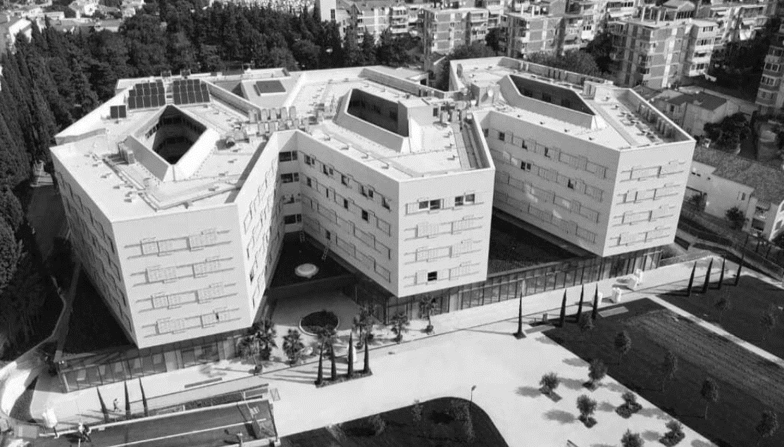
4 .
Smještaj
KOMPLEKS STUDENTSKOGA DOMA

Slide 13
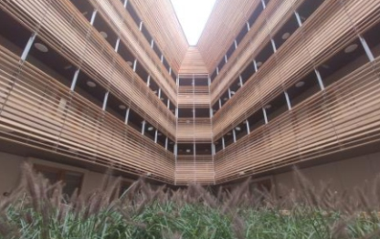
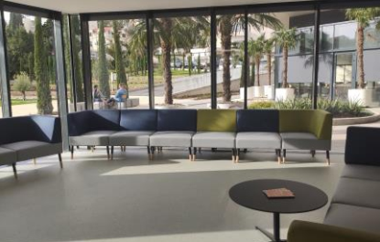
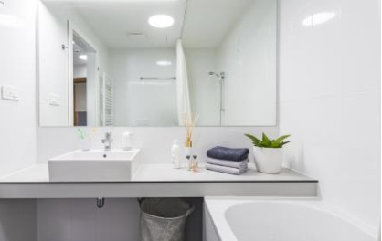
postani stanar…
NAJMODERNIJEG STUDENTSKOG DOMA U HRVATSKOJ
Dvokrevetne sobe s privatnom kupaonicom
Zajedničke prostorije za učenje i druženje
Dva restorana i caffe bar
Fitness centar
Studentski klub
Podzemna garaža sa 179 parking mjesta

Slide 14

zanima te još…
A KOLIKO SVE TO KOŠTA?
Upisnina: 39.82€ godišnje
Školarina za ne hrvatske državljane: 570.71€ godišnje
Smještaj u domu:
  redoviti studenti: 112.81€ mjesečno
  Izvanredni studenti: 139.36€ mjesečno
  Subvencionirani obrok: 0.93€

Slide 15

zanima te još…
KAKO UPISATI?
Svi državljani trećih zemalja bez obzira na državljanstvo - upis bez državne mature
Upis s državnom maturom i s razinom A i s razinom B
Upis online preko www.ncvvo.hr

Slide 16
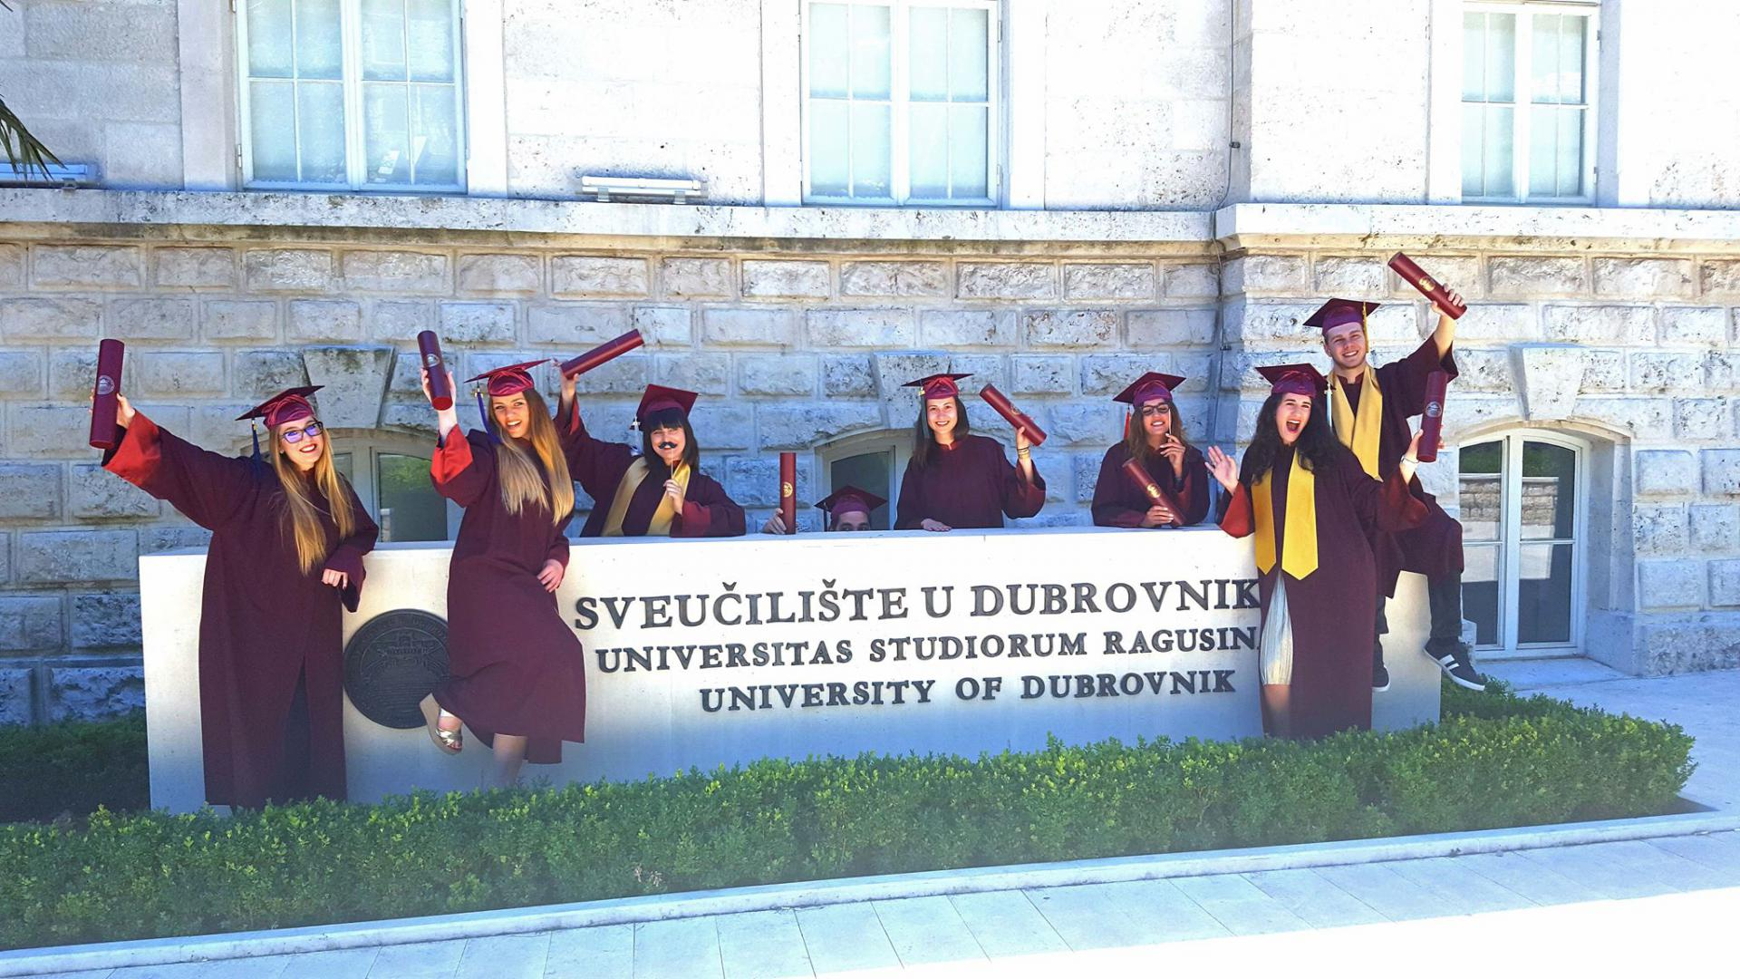
VIDIMO SE NA
Ekonomskom fakultetu u Dubrovniku

